Slide 1
Лекція 5. Статистичні гіпотези
1.Основні поняття і значення.
2. Загальний порядок перевірки статистичної гіпотези.
3. Гіпотеза про рівність вибіркового середнього і заданого числа.
4. Гіпотези про рівність середніх двох незалежних сукупностей.
5. Гіпотези про рівність середніх двох зв’язаних сукупностей.

Slide 2
Статистична гіпотеза - це твердження про характер розподілу параметрів генеральної сукупності, яке перевіряється математични­ми методами.
Гіпотези бувають: нульова H₀ і альтернативна H_{А}.

Slide 3
Точність перевірки гіпотези вибирається з практичних міркувань. Відповідна похибка визначається рівнем значущості α.
Імовірність прийняття правильної гіпотези називають вірогідністю β і визначають за формулою:
β = (1 - α) • 100%.
При перевірці гіпотез похибки бувають двох родів:
Похибка першого роду - відхилення істинного припущення;
Похибка другого роду - прийняття помилкового твердження.

Slide 4
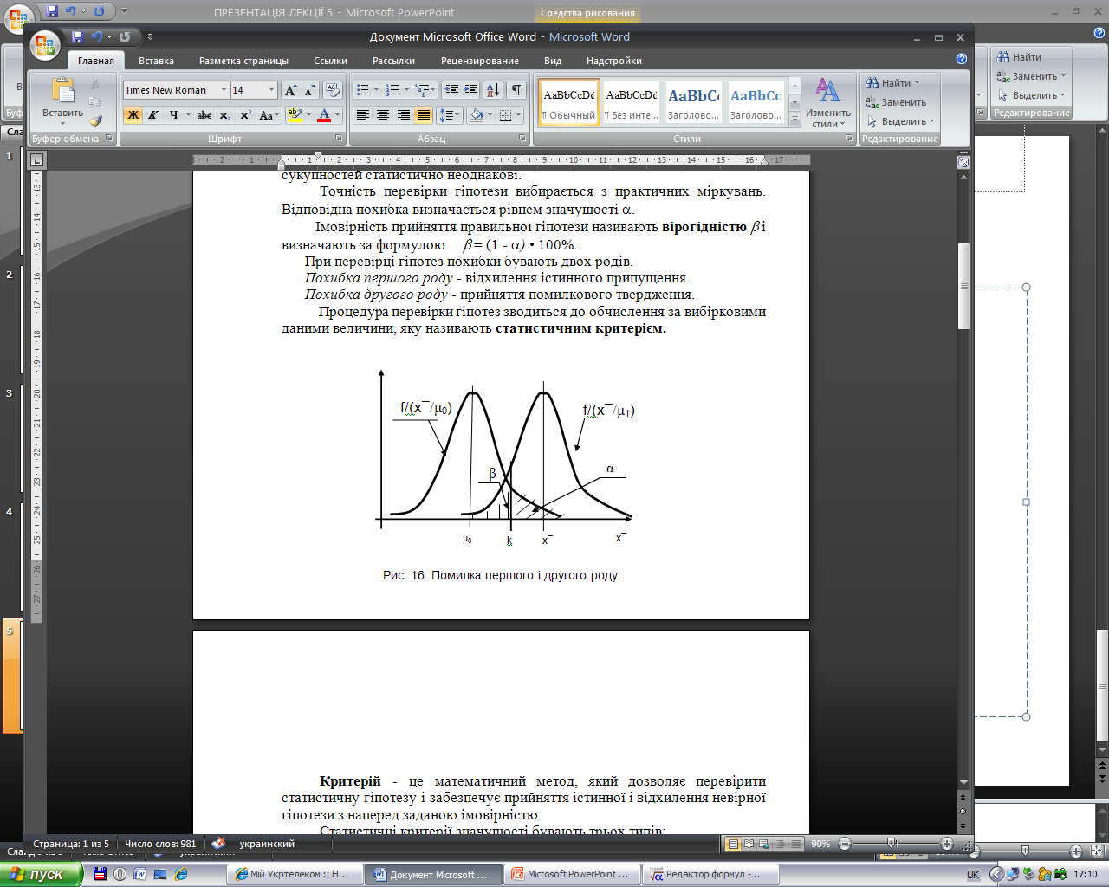

Slide 5
Критерій - це математичний метод, який дозволяє перевірити статистичну гіпотезу і забезпечує прийняття істинної і відхилення невірної гіпотези з наперед заданою імовірністю.
Статистичні критерії значущості є трьох типів:
Параметричні критерії
Непараметричні критерії
Критерії узгодженості

Slide 6
Етапи перевірки статистичної гіпотези:
Формулювання нульової та альтернативної гіпотез.
Розрахунок необхідних статистичних характеристик.
Вибір рівня значущості α.
Вибір та обчислення розрахункового значення критерію для перевірки гіпотез. Критичне значення t - критерію Стьюдента визначається за таблицею.
Порівняння розрахункового і табличного значень критерію, на основі чого робиться висновок про прийняття чи відхилення гіпотези.

Slide 7
Порівняння середнього арифметичного із заданим числом.
Завдання: Визначити, чи відповідає рівень фізичного розвитку школярів певного віку загальноприйнятій нормі.
Вихідні дані:
1. Результати вимірювань рівня фізичного розвитку школярів (вибірка обсягом n).
2. (μ - норма фізичного розвитку школярів).
Порядок виконання обчислень:
1. Сформулювати нульову гіпотезу про рівень фізичного розвитку школярів.

Slide 8
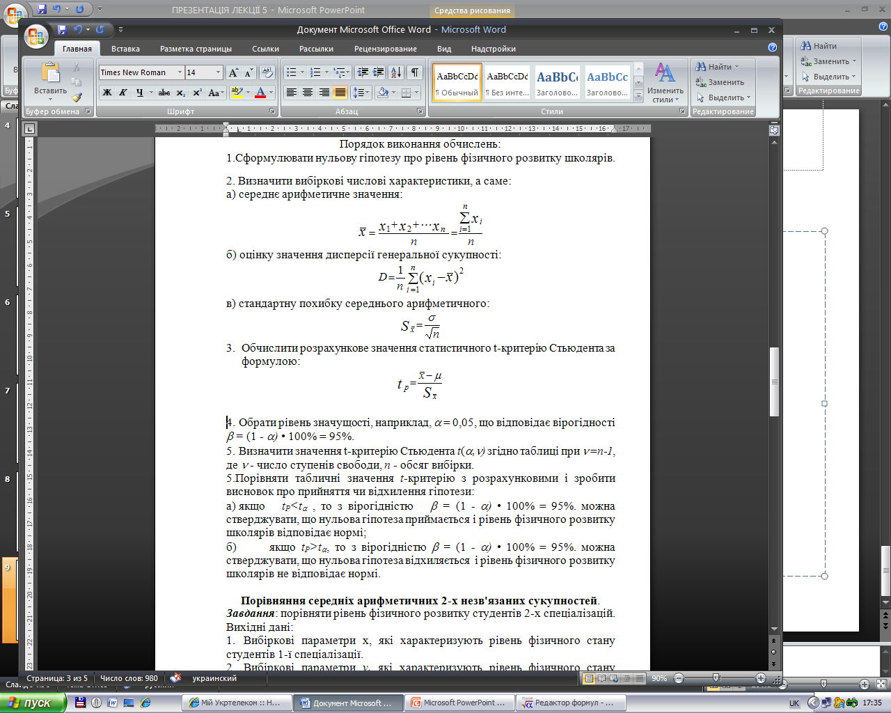

Slide 9
Визначити значення t-критерію Стьюдента t(α,ν) згідно таблиці при ν =n-1, де ν - число ступенів свободи,
n - обсяг вибірки.
6. Порівняти табличні значення t-критерію з розрахунковими і зробити висновок про прийняття чи відхилення гіпотези:
а) якщо t_{Р} < t_{α} , то з вірогідністю β = (1 - α) • 100% = 95%. можна стверджувати, що нульова гіпотеза приймається і рівень фізичного розвитку школярів відповідає нормі;
б) якщо t_{Р} ≥ t_{α}, то з вірогідністю β = (1 - α) • 100% = 95%. можна стверджувати, що нульова гіпотеза відхиляється і рівень фізичного розвитку школярів не відповідає нормі.

Slide 10
Порівняння середніх арифметичних
2-х незв'язаних сукупностей.
Завдання: порівняти рівень фізичного розвитку студентів 2-х спеціалізацій.
Вихідні дані:
1. Вибіркові параметри x, які характеризують рівень фізичного стану студентів 1-ї спеціалізації.
2. Вибіркові параметри у, які характеризують рівень фізичного стану студентів 2-ї спеціалізації.
Порядок виконання обчислень:
1. Сформулювати нульову гіпотезу про рівність фізичного стану студентів 2-х спеціалізацій.

Slide 11
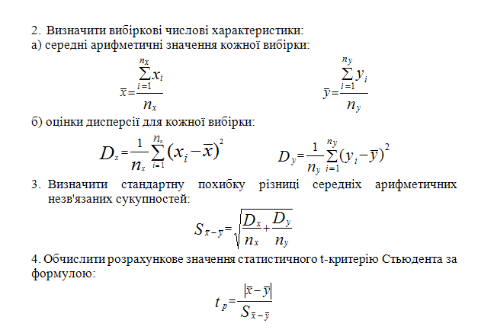

Slide 12
Обрати рівень значущості α , що відповідає
β = (1 - α) • 100% = 95%.,
і визначити табличне значення t-критерію Стьюдента.
Число ступенів свободи ν розраховується за формулою:
ν = (nx – 1) + (ny – 1)
6. Порівняти розрахункове значення t-критерію Стьюдента з табличним і зробити висновок про прийняття чи відхилення нульової гіпотези:
а) якщо розрахункове значення t-критерію менше за табличне t_{Р} < t_{α} , то фізичний стан цих 2-х груп є однаковий і нульова гіпотеза приймається;
б) якщо розрахункове значення t-критерію більше або рівне табличному t_{Р} ≥ t_{α} , то фізичний стан цих двох груп не є однаковий і нульова гіпотеза відхиляється.

Slide 13
Порівняння середніх арифметичних 2-х зв'язаних сукупностей.
Завдання: визначити, чи відбуваються зміни спортивних показників студентів за час тренувань, що проходять за даним методом.
Вихідні дані:
1. Результати спортивних показників студентів:
Х1- значення показника першого виміру (початок експерименту);
Х2 - значення показника другого виміру (кінець експерименту).
Порядок виконання обчислень:
На основі припущення про нормальний розподіл різниці
di = X1i – X2i сформулювати нульову гіпотезу про рівність двох середніх арифметичних спортивних показників.

Slide 14
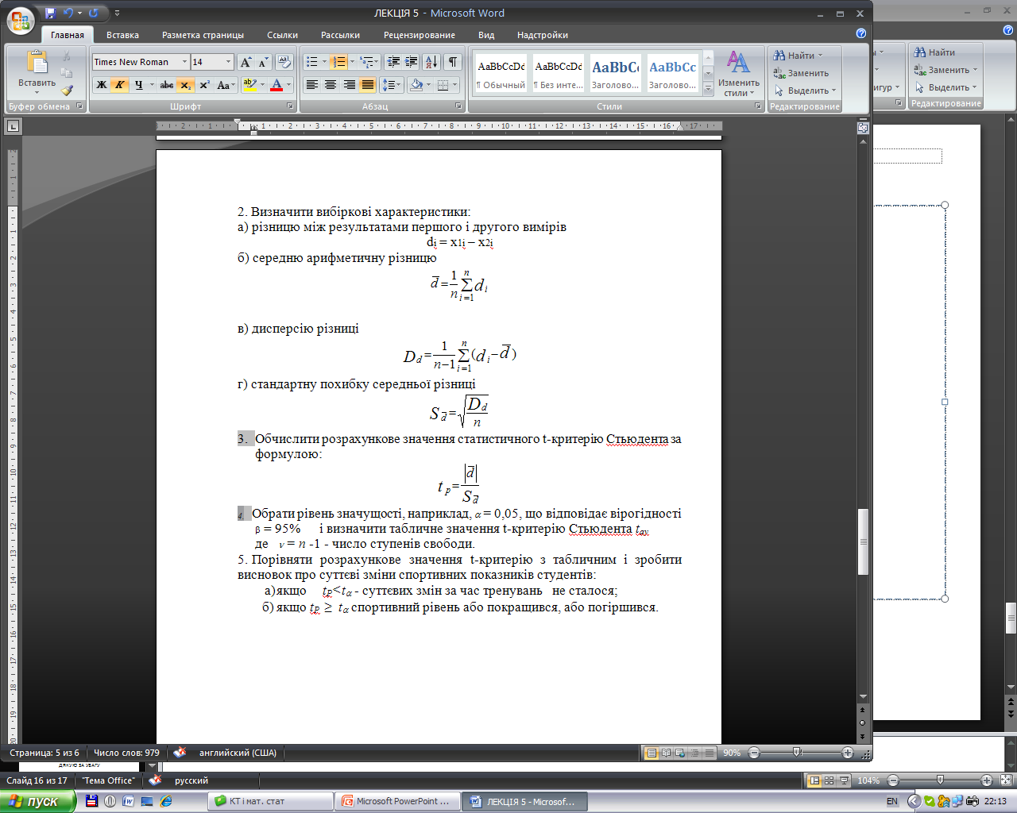

Slide 15
ДЯКУЮ ЗА УВАГУ

